Slide 1
Вычисления на GPU серверах
Мифы и реальность
Stasys Brilis, Igor Shats
Servers.com

Slide 2
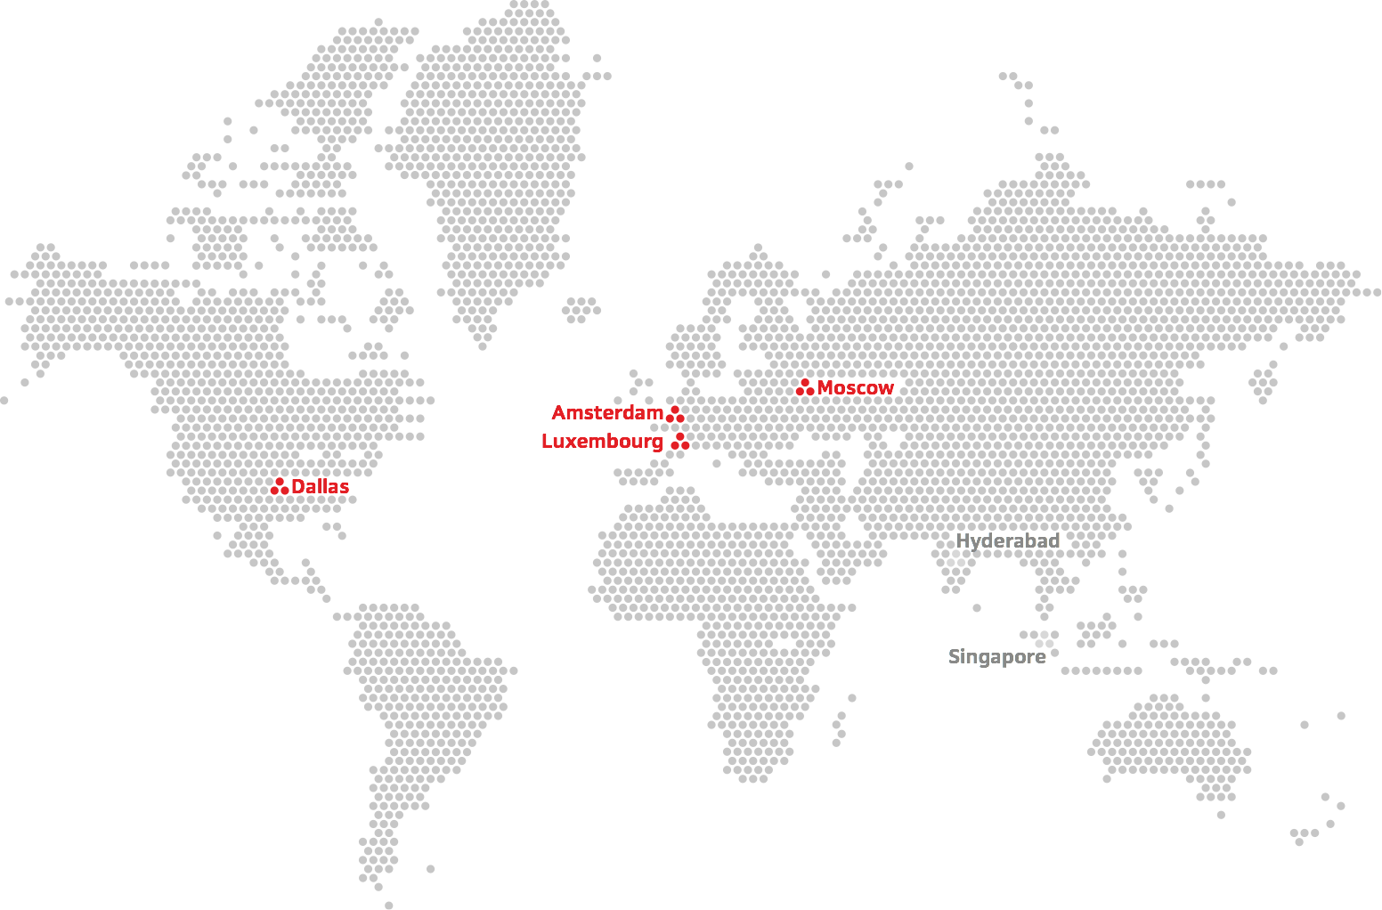
Кто мы и откуда?
Наша миссия
Аргументы и факты
Инновации и решения

Slide 3
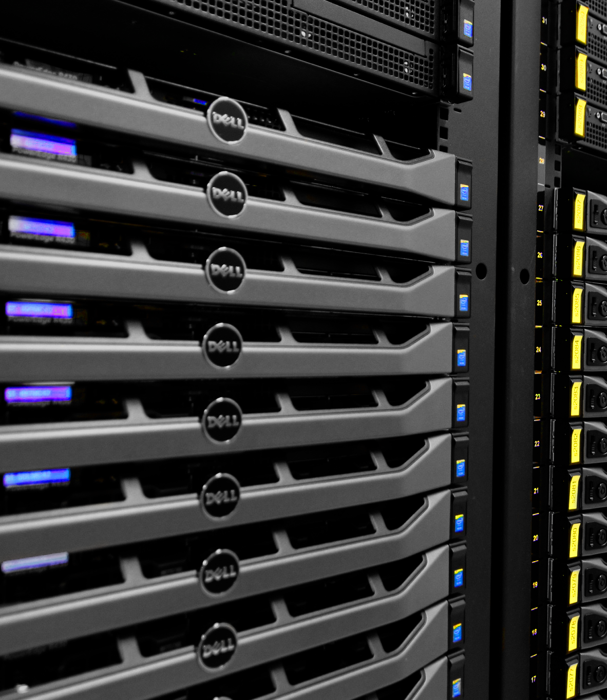
Что такое servers.com
Servers.com – это:
8 дата-центров класса Tier III и Tier IV
Бесплатная глобальная приватная сеть
Более 37000 серверов DELL последнего поколения
Выделенные GPU серверы с 8 ускорителями NVIDIA до 72 TFLOPS на сервер
Автоматизированное масштабирование инфраструктуры
40 Gbit подключение к каждому серверу

Slide 4
Наша миссия
Мы делаем премиальный хостинг доступным малому и среднему бизнесу
Автоматизация процессов настройки и масштабирования облаков из выделенных серверов (Bare Metal Cloud)

Slide 5



Наши принципы
Творческий подход к инженерным задачам
Доступная производительность
Индивидуальный подход к каждому клиенту

Slide 6
Быстрые факты о компании
Подключение каждого сервера на скорости до 40 Гбит/с
1 Гбит/с бесплатно без ограничения трафика
Нетарифицируемая приватная сеть между всеми локациями
Расширение инфраструктуры в среднем на 1 дата-центр в год
Оплата мощностей по всему миру в локальной валюте
Развертывание выделенного сервера за 40 минут
Встроенные проверки работоспособности и мониторинг системы
Гибридная инфраструктура
Запуск проекта Prisma AI App в 2016 году на базе GPU серверов.

Slide 7
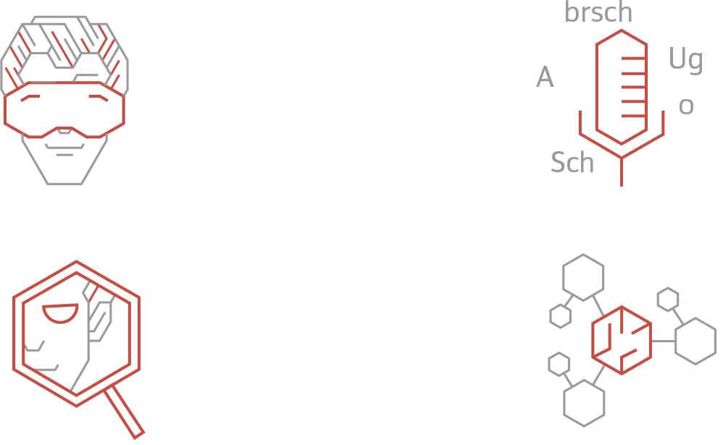
Для чего нужны GPU серверы?
Обработка естественного языка
(Natural Language Processing, NLP)
Виртуальная
реальность
Система
распознавания
лиц
Система анализа „Big Data“

Slide 8
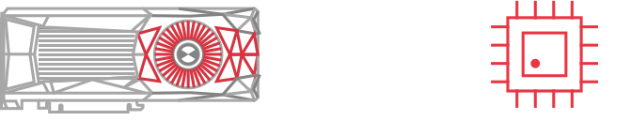
Различия в архитектурах GPU и CPU
CPU - выполнение одного потока последовательных задач с максимальной производительностью.
GPU — для быстрого исполнения очень большого числа параллельно выполняемых потоков задач.
Сравнение производительности
GPU: 9 TFLOPS
GPU: 2560 CORES
Потребление электроэнергии
GPU: 180 W
CPU: about 0.5 TFLOPS
CPU: about 8 CORES
CPU: 85 W

Slide 9
Неграфические вычисления на GPU
Обеспечение прямого и более прозрачного доступа к вычислительным блокам 3D-ускорителей.
Программно-аппаратная архитектура параллельных вычислений CUDA (Compute Unified Device Architecture).
Распараллеливание алгоритмов на сотни исполнительных блоков, имеющихся в GPU.
Разница в наборе команд, которые задаются разработчиком.

Slide 10
Используйте силу GPU по назначению
Огромное количество параллельных вычислений
Нейронные сети
Распознавание лиц
Архитектура и 3D-моделирование
Компьютерное зрение

Slide 11

Prisma AI App
Prisma App использует искусственную нейронную сеть для обработки фотографий и превращения их в изображения искусства под стиль известных художников.
Servers.com являются партнерами проекта Prisma AI App c первого дня его создания.

Slide 12
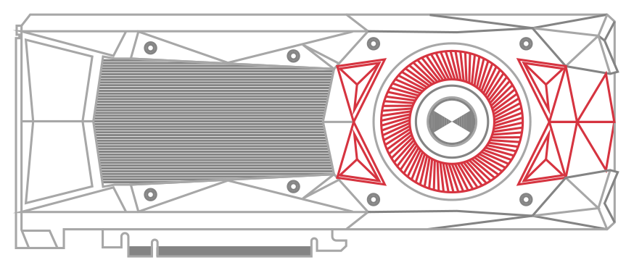
Prisma Cloud – железное облако из серверов с GPU процессорами
Основываясь на опыте проекта Prisma App мы создали инфраструктуру, доступную для всех - Prisma Cloud, облако для нейронных сетей и программ с искусственным интеллектом.
До 8 GPU NVIDIA GTX1080 на один сервер
В пике до 72 TFLOPS на сервер
20480 CUDA ядер на сервер
$33 за 1 TFLOPS в месяц

Slide 13
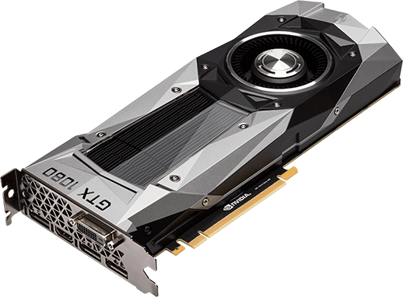
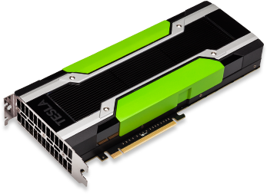
Consumer GPU vs Enterprise GPU
GTX 1080
GTX 1080
Tesla K80
GTX 1080
GTX 1080
GTX 1080
Tesla K80
Tesla K80
Tesla K80
Tesla K80

Slide 14
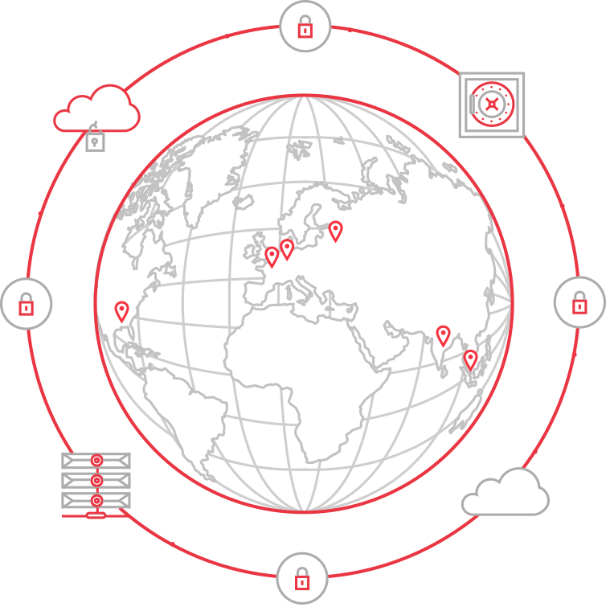
Как масштабировалась инфраструктура Prisma AI
Нетарифицируемая глобальная приватная сеть
Стандартизация конфигураций серверов
Выделение Bare Metal сервера с той же легкостью, как и виртуальный сервер
Прирост вычислительной мощности до 20 GPU серверов в день
Общая вычислительная мощность инфроструктуры равняется вычислительной мощности пятого по величине супер-компьютера в мире!

Slide 15
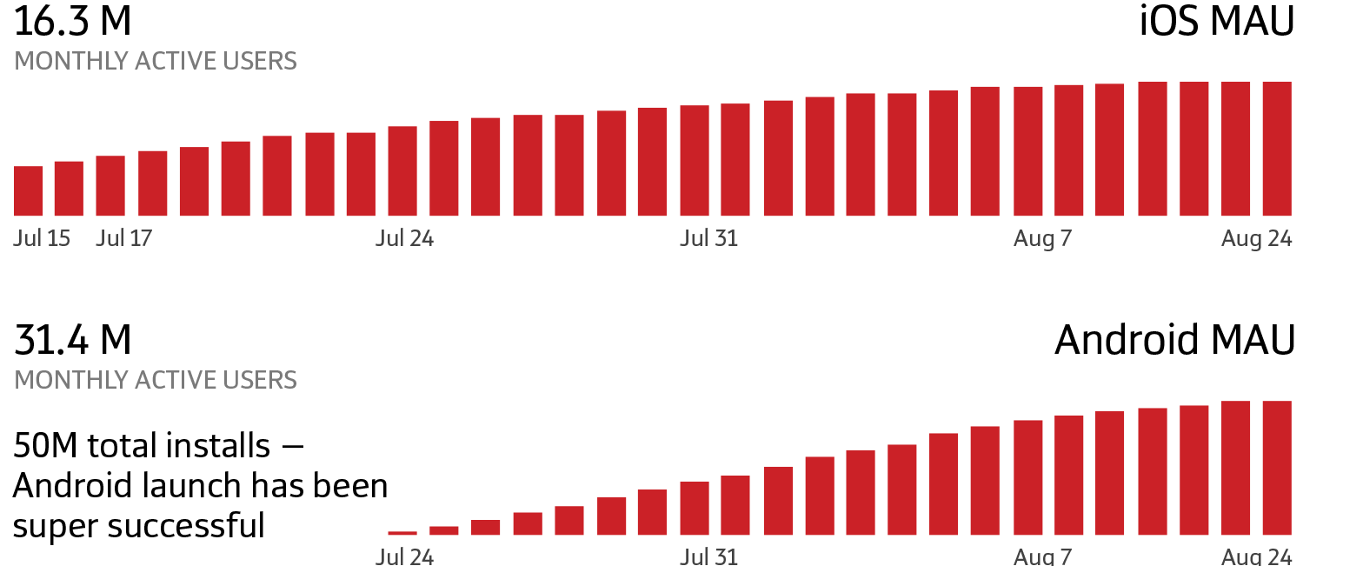
Факты роста Prisma AI

Slide 16
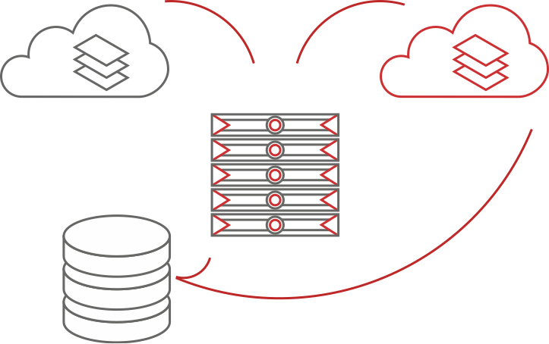
Гибридная инфраструктура
Рабочая среда
Наши облачные и выделенные серверы находятся в одной физической сети
Поэтому вы можете создавать гибридную инфраструктуру любой сложности, не обращаясь в службу поддержки
Фронт-энд
База данных
Облачный сервер
Приватное
облако
Бэкап
Выделенный
сервер
Распределенное
облачное хранилище

Slide 17
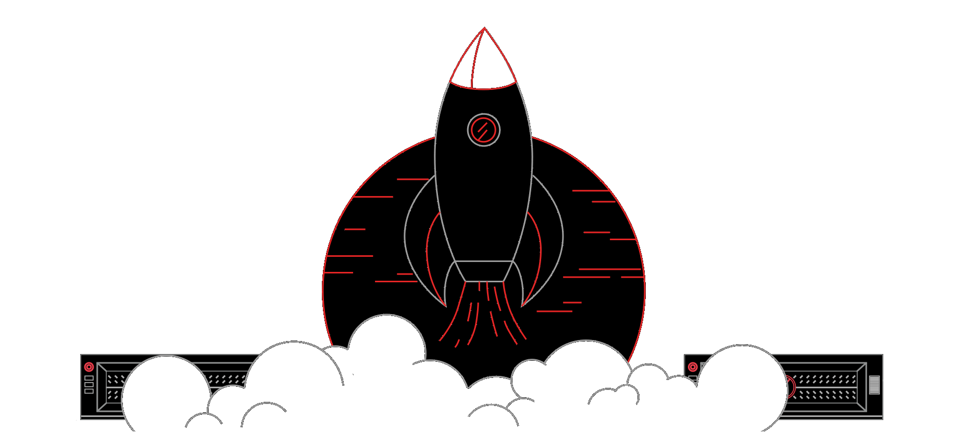
Servers.com открыт для участия в новых перспективных проектах.
Только сотрудничество приводит к позитивным результатам.
Servers.com
Start Up
Program

Slide 18




Спасибо за внимание!

